Slide 1
第02节：路由与控制器
Egg.js基础教程
晓舟报告出品
xiaozhoubg.com

Slide 2
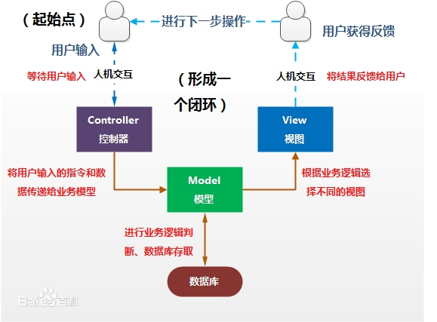
MVC概述
MVC是模型(model)－视图(view)－控制器(controller)的缩写
MVC是一种软件设计规范，主要作用就是逻辑拆分：
1. 视图为用户展示数据。
2. 控制器用来处理用户输入。
3. 模型用于处理数据。

Slide 3
控制器
Egg中的控制器（controller）
1. 直接响应数据或渲染模板。
2. 接受用户的输入。
3. 与路由建立对应关系
this.ctx可以获取到当前请求的上下文对象，通过此对象可以便捷第获取到请求与响应的属性与方法。

Slide 4
路由
egg中的路由：app/router.js文件
module.exports = app => {
const { router, controller } = app;
router.get('/', controller.home.index);
};

Slide 5
路由
通过路由传递参数
1. 获取query参数
2. 获取params参数

Slide 6
提交表单
在controller中可以处理表单提交的数据。
获取post请求的参数：this.ctx.request.body
CSRF指跨站请求伪造，Egg中对post请求做了一些安全验证，可以在config.default.js文件中，通过下面的设置验证。
config.security = {
csrf: {
enable: false,
},
};

Slide 7
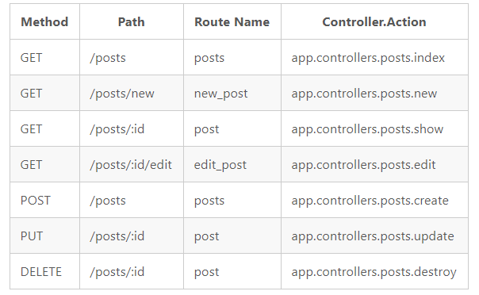
RESTful 风格的 URL 定义
restful风格的url可以简化路由文件
router.resources('posts', '/api/posts', controller.posts); //一个方法同时定义增删改查

Slide 8
重定向
服务器接收请求后，可以将请求重新定向到另一个路径。
ctx.redirect(url);
使用重定向实现post请求登录成功后，跳转到首页。

Slide 9
课后练习
使用RESTful接口实现水果列表的查看和添加功能，要求如下：
1. 使用表单实现添加功能。
2. 添加成功后重定向到显示列表页。

